Slide 1
Website bán đồ nội thất
Đinh Quốc Thắng_CNDL16A
Đỗ Việt Anh_CNDL16A
Nguyễn Hoàng Hiệp_CNDL16A

Slide 2
TỔNG QUAN HỆ THỐNG
Mục tiêu
Tạo thương hiệu riêng của mình trên internet, tạo cơ hội tiếp xúc với khách hàng ở mọi nơi và mọi thời điểm
Giới thiệu các sản phẩm và dịch vụ một cách sống động và có tính tương tác cao
Tạo cơ hội để bán sản phẩm một cách tiết kiệm được chi phí
Tạo hình ảnh chuyên nghiệp, công cụ hiệu quả để thực hiện PR và marketing

Slide 3
TỔNG QUAN HỆ THỐNG
Đối tượng sử dụng
Người quản trị - admin
Nhân viên của cửa hàng
Khách hang (có tài khoản / không có tài khoản)

Slide 4
TỔNG QUAN HỆ THỐNG
Kết quả mong muốn
Website đáp ứng được các nhu cầu của người dùng
Đối với khách vãng lai :
Được xem thông tin về các mặt hàng, các thông tin liên quan đến cửa hàng, liên hệ
Được quyền mua hang khi mặt hàng đó còn trong kho, các sản phẩm khách hang chọn sẽ được cho vào giỏ hàng của họ
Đối với khách hàng thành viên:
Được xem thông tin về các mặt hàng, các thông tin liên quan đến cửa hàng, góp ý, liên hệ tới cửa hang,để lại bình luận về hàng
Được quyền mua hang khi mặt hàng đó còn trong kho, các sản phẩm khách hang chọn sẽ được cho vào giỏ hàng của họ
Được xem lại lịch sửa mua hàng

Slide 5
TỔNG QUAN HỆ THỐNG
Đối với quản trị viên
Được thêm mới thông tin về các loại sản phẩm: khi có hang mới về admin sẽ cập nhật thông tin về sản phẩm lên website
Được quyên sửa đổi các thông tin phù hợp với mặt hang
Được quyên xóa các mặt hang khi cửa hang không còn kinh doang mặt hang đó nữa.
Tiếp nhận các ý kiến đóng góp của người sử dụng và trả lời lại theo yêu cầu.
Phân quyền cho nhân viên cửa hang khi tham gia vào trang web
Duyệt các đơn hang khách hang đặt
Xem thống kê việc kinh doanh của cửa hàng

Slide 6
TỔNG QUAN HỆ THỐNG
CHỨC NĂNG
Nhóm chức năng đăng nhập , đăng ký , chỉnh sửa thôn tin tài khoản
Nhóm chức năng tìm kiếm,phân chia,thông tin chi tiết sản phẩm
Nhóm chức năng mua hàng,thanh toán,xem thông tin giỏ hang
Nhóm chức năng quản lý sản phẩm,danh mục,đơn hàng đã đặt,nhập xuất hàng
Nhóm chức năng thống kê , báo cáo

Slide 7
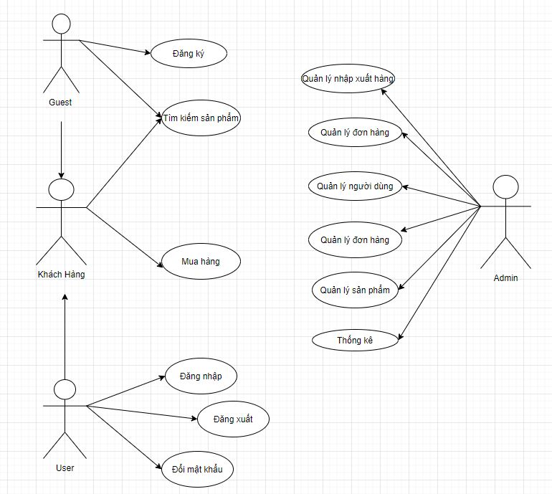
THIẾT KẾ CHỨC NĂNG
Usecase chính

Slide 8
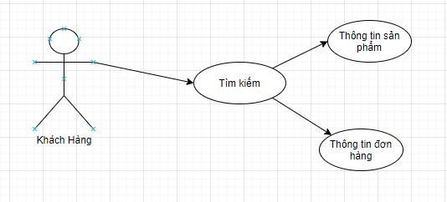
THIẾT KẾ CHỨC NĂNG
Usecase tìm kiếm

Slide 9
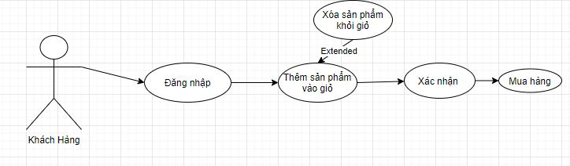
THIẾT KẾ CHỨC NĂNG
Usecase mua hàng

Slide 10
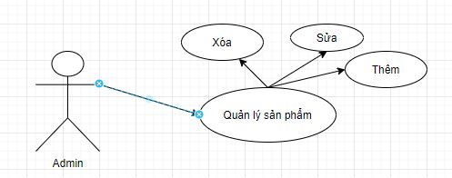
THIẾT KẾ CHỨC NĂNG
Usecase quản lý sản phẩm

Slide 11
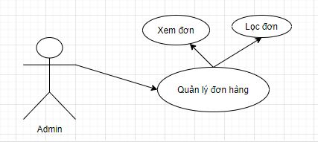
THIẾT KẾ CHỨC NĂNG
Usecase quản lý đơn hàng

Slide 12
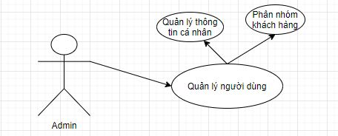
THIẾT KẾ CHỨC NĂNG
Usecase quản lý người dùng

Slide 13
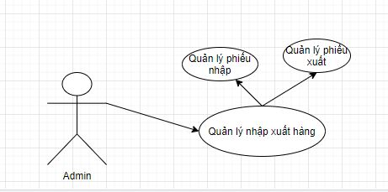
THIẾT KẾ CHỨC NĂNG
Usecase quản lý nhập xuất hàng

Slide 14
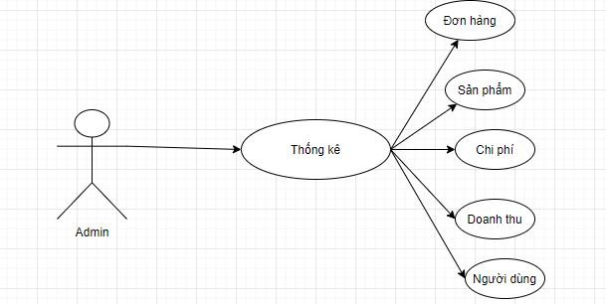
THIẾT KẾ CHỨC NĂNG
Usecase thống kê

Slide 15
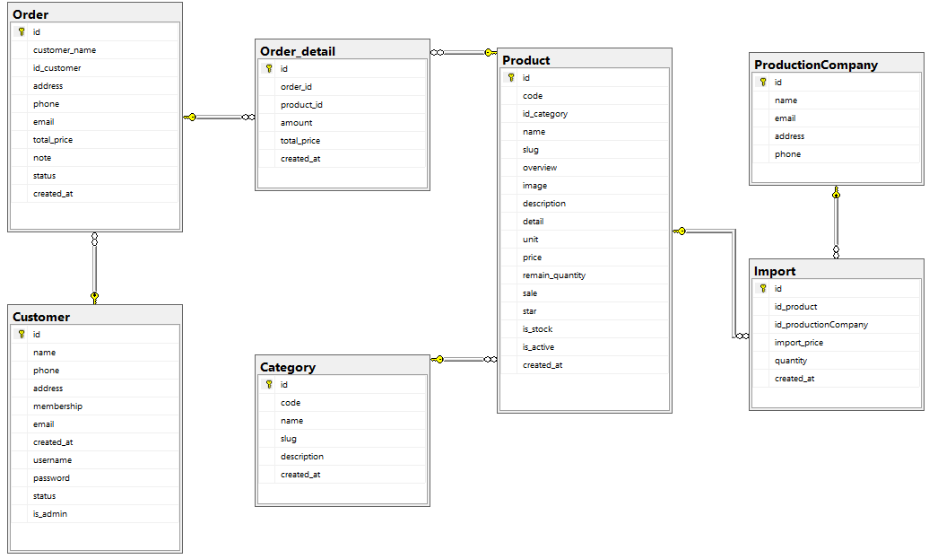
CƠ SỞ DỮ LIỆU

